Slide 1

设计模式之策略模式

Slide 2

策略模式---从三国演义美人计谈起
孙权在刘备夺取荆州后、想把刘备软禁起来以重新夺回荆州，于是听取周瑜的意见使用美人计。奈何诸葛亮在刘备去东吴前特地给赵云三个锦囊，说是按照天机解决棘手问题。
(1)找乔国老帮忙。
(2)找吴国太帮忙。
(3)找孙夫人断后。

Slide 3
不使用策略模式
public class first {
public void operate()
{
    System.out.println("找乔国老帮忙，让吴国给孙权施加压力“);
  }
  }
public class second {
public void operate()
  {
    System.out.println("求吴国太帮忙，给刘备放行“);
  }
}

Slide 4
不使用策略模式
public class third{
public void operate()
  {
    System.out.println("求吴国太帮忙，给刘备放行“);
  }
}
public class test{
  public static void main(String args[]){
  new first().operate();
  new second().operate();
  new third().operate();
  }
}

Slide 5
策略模式
public interface IStraegy{
public void operate();
}
public class first implements IStraegy{
public void operate()
{
    System.out.println("找乔国老帮忙，让吴国给孙权施加压力“);
  }
  }
public class second implements IStraegy{
public void operate()
  {
    System.out.println("求吴国太帮忙，给刘备放行“);
  }
}

Slide 6
public class third implements IStraegy{
public void operate()
  {
    System.out.println("求吴国太帮忙，给刘备放行“);
  }
}
public class Context{
private IStraegy;
public Context(IStrategy straegy)
{
  this.straegy=straegy;
}

Slide 7
public void operate()
{
  this.straegy.operate();
}
public class test{
  public static void main(String args[]){
  Context context;
  context=new Context(new first());
  context.operate();
  context=new Context(new second());
  context.operate();
  context=new Context(new third());
  context.operate();
  }
}

Slide 8
策略模式
  完成一项任务，往往可以有多种不同的方式，每一种方式称为一个策略，我们可以根据环境或者条件的不同选择不同的策略来完成该项任务。
  在软件开发中也常常遇到此种情况，是什么问题→用什么方法去解决->从而达到完成任务的目的。
策略模式(Strategy Pattern)：定义一系列算法，将每一个算法封装起来，并让它们可以相互替换。策略模式让算法独立于使用它的客户而变化，也称为政策模式(Policy)。策略模式是一种对象行为型模式。

Slide 9
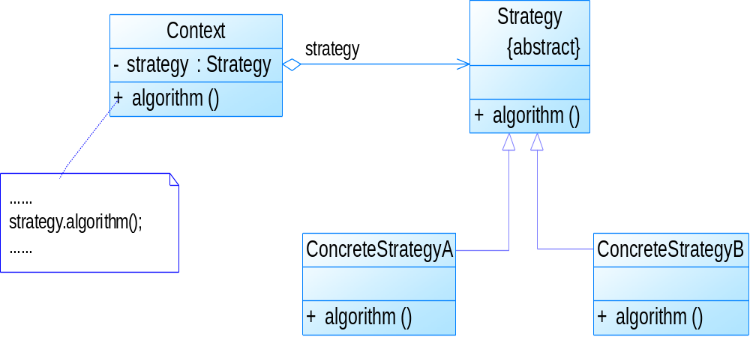
策略模式
模式结构

Slide 10
策略模式
模式结构
策略模式角色：
  Context: 环境类
  Strategy: 抽象策略类
  ConcreteStrategy: 具体策略类

Slide 11
在什么情况下应当使用策略模式
(1)在一个系统里面有许多类，它们之间的区别仅在于它们的行为，那么使用策略模式可以动态地让一个对象在许多行为中选择一种行为。
(2)一个系统需要动态地在几种算法中选择一种。
一个对象有很多的行为，如果不用恰当的模式，这些行为就只好使用多重的条件选择语句来实现。
(3)不希望客户端知道复杂的、与算法相关的数据结构，在具体策略类中封装算法和相关的数据结构，提高算法的保密性与安全性。

Slide 12
策略模式的优点
(1)策略模式提供了管理相关算法族的办法。测试类的等级结构定义了一个算法或行为族。恰当的使用继承可以吧公共的代码移动到父类里面，从而避免代码的重复。
(2)避免使用多重条件转移语句。多重转移语句不易于维护。它把采取哪一种算法或哪一种行为的逻辑与算法或行为的逻辑混合在一起，都列在一个多重转移语句中，使得代码不易于维护。
(3)对“开闭原则”的完美支持，在不修改原有系统的基础上可以更换算法或者增加新的算法，它很好地管理算法族，提高了代码的复用性，是一种替换继承，避免多重条件转移语句的实现方式。

Slide 13
策略模式的缺点
(1)客户端必须知道所有的策略类，并自行决定使用哪一种策略类。即客户端必须理解这些策略的区别以决定选择恰当的算法类。
(2)在一定程度上增加了系统中类的个数，可能会存在很多策略类。

Slide 14
Thanks

